Slide 1
Laserski Daljinomer
Milomir Spajić E1 87/2021
Vladimir Marćiš E1 83/2021

Slide 2
UVOD
Zadatak projekta: Napraviti laserski daljinomer
LightRanger4 click pločica:
- VL53L1X senzor
Razvojno okruženje Mikromedia Plus for STM32:
- STM32F746ZG kontroler
- TFT displej osetljiv na dodir

Slide 3
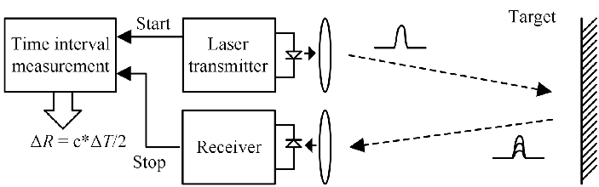
ToF (Time of flight) senzori
Beskontaktno merenje udaljenosti:
ToF metoda
Metoda trijangulacije
Metoda bazirana na principu polja

Slide 4
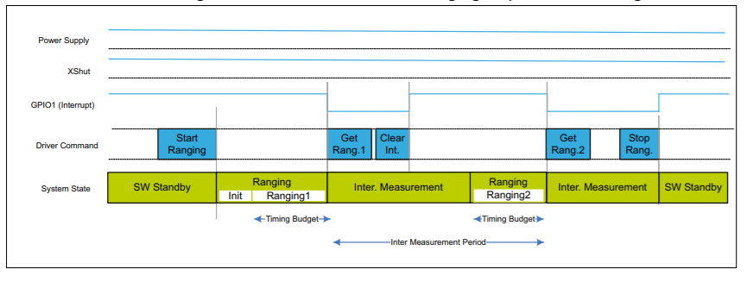
VL53L1X
Laser klase 1
Laserska svetlost talasne dužine 940nm (IR spektar)
opseg merenja: do 4 metra, frekvencija: 50Hz
ToF senzor
I2c komunikacija
3 moda rada

Slide 5
Mikromedia Plus

Slide 6
Blok šema i algoritam rada

Slide 7
Aplikacija

Slide 8
Hvala na pažnji!

